Slide 1

Бөлім тақырыбы:
ҚАЗАҚ ТІЛІ 8-СЫНЫП
Кәсіп пен еңбек. Болашақ мамандықтары
37
Частных детских
сада
43
Мини-центра
Сабақтың тақырыбы:
Мамандық таңдау
Сату менеджері

Slide 2
Оқу мақсат(тар)ы
43
Мини-центра
8.2. 5.1. мәтін құрылымын сақтай отырып, графиктік мәтіндегі (диаграмма,кесте) деректердің мазмұнды тұстарын анықтап жазу
8.4.3.1.сөздік қор және сөздік құрам ерекшеліктерін түсініп қолдану37
Частных детских
сада
Сабақ мақсаттары
Барлық оқушылар орындай алады:мәтін құрылымын сақтай отырып, графиктік мәтіндегі (диаграмма,кесте) деректерді анықтап жазады
Оқушылардың көпшілігі орындай алады:мәтін құрылымын сақтай отырып, графиктік мәтіндегі (диаграмма,кесте) деректерді анықтап, сөздік қор және сөздік құрам ерекшеліктерін түсініп қолданады
Кейбір оқушылар орындай алады:. мәтін құрылымын сақтай отырып, графиктік мәтіндегі (диаграмма,кесте) деректердің мазмұнды тұстарын анықтап жазады. Сөздік қор және сөздік құрам ерекшеліктерін түсініп қолданады

Slide 3
Бағалау критерийлері:
37
Частных детских
сада
43
Мини-центра
Мәтін құрылымын сақтайды.
Графиктік мәтіндегі (диаграмма,кесте) деректердің мазмұнды тұстарын анықтап жазады.
Сөздік қор және сөздік құрам ерекшеліктерін түсініп қолданады

Slide 4
37
Частных детских
сада
43
Мини-центра
Қызығушылығын ояту. «Мақал-мәтелдің жалғасын тап» әдісі
Оқушылар конвертте берілген түрлі мақал-мәтелдің түсіп қалған сөзін табу арқылы оқушылардың сабаққа деген қызығушылығын оятамыз.
Мыс:
«---------басы - бейнет, соңы – зейнет»,
«Жеті жұрттың тілін біл,
Жеті түрлі ----------- біл»
«------- – инемен құдық қазғандай.
«------- ер атандырады.
«------қызыл тіл»
«---------асыңа қарайды, ---------басыңа қарайды»
«Шебердің-------------ортақ»
«-------оңай, жинау---------»

Slide 5
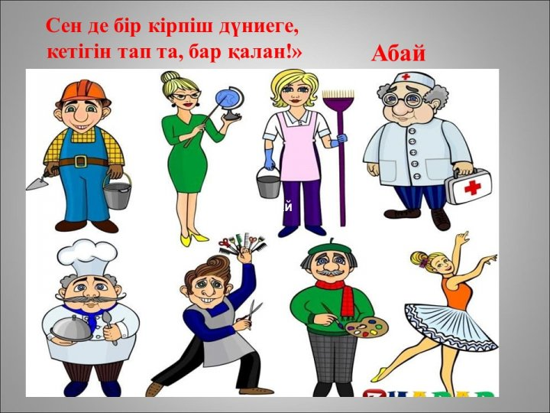
.
«Кроссенс» әдісі арқылы сабақтың тақырыбын анықтау
37
Частных детских
сада
43
Мини-центра
Оқушылар суреттегі ұғым атауларын нақты атамай, өздеріне тән қасиеттер мен іс-әрекеттері арқылы табады

Slide 6
1-тапсырма
37
Частных детских
сада
43
Мини-центра
1-тапсырма
Мәтінді мұқият тыңдаңыз.
53-бет 2-тапсырма.
Топтық жұмыс: Мәтінді мұғалім оқиды. Перифраздың түрлі тәсілдерін қолданып, сұрақтар құрастырады.Құрған сұрақтарын топтар бір –біріне қояды.
Перифраз туралы түсінік беріледі
Перифраз (гр. perіphrasіs— айналым) —
құбылыстар мен заттардың атын атап, түсін түстемей, айрықша белгі - қасиеттеріне негіздей отырып ауыстыру тәсілі. Перифраз мәтіннің идеялық - эстетикалық және көркемдік байлығын арттырады. Мағыналық реңк пен оның әсерін күшейтеді.
Дескриптор:
Перифраздың түрлі тәсілдерін қолданып, сұрақтар құрастырады.
Құрған сұрақтарын топтар бір –біріне қояды

Slide 7
2-тапсырма
«Сұрақ – жауап» әдісі арқылы мәтін мазмұнын талдау.
Мамандық таңдауда ең маңыздысы не: қабілет пе, дарын ба, әлде мамандықтың қоғамдағы беделі ме?
Ауыл экономикасын көтеру үшін міндетті түрде жоғары білім алу қажет пе?
Белгілі бер кәсіптің иесі болу үшін міндетті түрде жоғары білім алу қажет пе?
Еңбек нарығындағы бәсекелестік туралы не білесіңдер?
Адам өз мамандығын таңдаған кезде нені басшылыққа алу керек?
Жақсы адам болу үшін адам нені білуі және үйренуі керек?

Slide 8
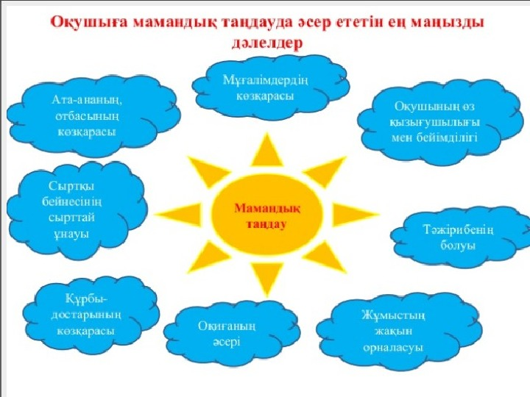
Жұппен жұмыс.Мәтінде көтерілген мәселелерді анықтаңдар, шешу жолдарын және автордың ойын анықтаңыздар. Кластерге сызыңыздар.
37
Частных детских
сада
43
Мини-центра

Slide 9
4-тапсырма
 | Әдіс | Тапсырма | Дескриптор
А | "Түртіп алу" стратегиясы. | Сызбамен танысып, маңыздысын жазады | графиктік мәтіндегі (диаграмма,кесте) деректердің мазмұнды тұстарын анықтап жазады
С | "Еркін жазу" | Кестеден әсер еткен дәлелді алып, мәтін құрады | Сөздік қор және сөздік құрам ерекшеліктерін түсініп қолданады
37
Частных детских
сада
43
Мини-центра
Дескриптор
1 Графиктік мәтіндегі (диаграмма,кесте) деректердің мазмұнды тұстарын анықтап жазады
2 Сөздік қор және сөздік құрам ерекшеліктерін түсініп қолданады

Slide 10
5-тапсырма
5-тапсырма
5-тапсырма
37
Частных детских
сада
43
Мини-центра
«Креaтивті жазу» әдісі арқылы
Жоғарыдағы сызбадан өзіне әсер еткен бір дәлелді алып, бүгінгі күнмен байланыстырып, өзгеріс енгізіп, анықтап жазады
Қалыптастырушы бағалау.
«Өте жақсы, керемет, талпын!»

Slide 11
5-тапсырма
Кері байланыс.
5-тапсырма
37
Частных детских
сада
43
Мини-центра
«ПОПС» формуласы.
Бірінші сөйлем «Менің ойымша, ... мамандық ... »
Екінші сөйлем «Себебі, мен оны былай түсіндіремін … мамандықтың ... »Үшінші сөйлем «Оны мен мына мысалдармен дәлелдей аламын … »Соңғы сөйлем «Осыған байланысты мен мынадай қорытынды шешімге келдім .... ».

Slide 12
5-тапсырма
5-тапсырма
37
Частных детских
сада
43
Мини-центра
Үйге тапсырма
“Мен таңдаған мамандық” эссе

